Slide 1
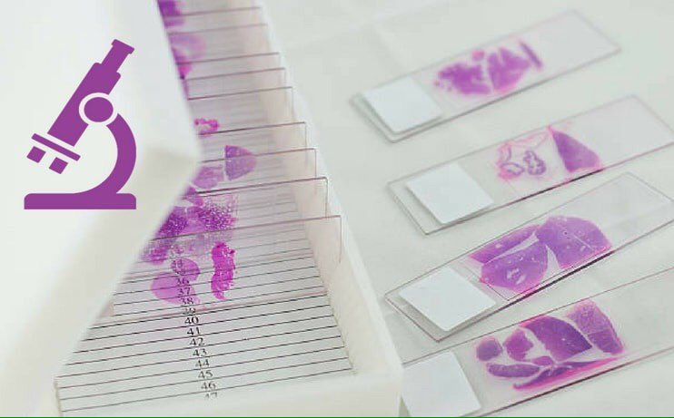
التضحية بالحيوانات وجمع العينات Dissection of animals and specimens collection

Slide 2
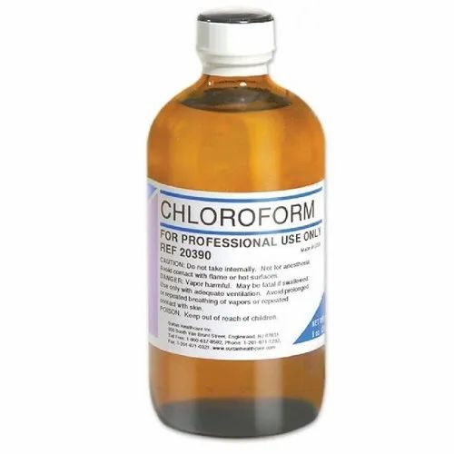
يتم الحصول على الحيوانات المستعملة في عملية التشريح وتحضير المقاطع النسجية من الاسواق المحلية في محافظة بغداد
ومن ثم تخدير الحيوانات بوضعها في علبة زجاجية محكمة Killing
jar بداخلها قطنة مبللة بمادة الكلوروفوم Chloroform وتركت لمدة30 دقيقة لحين توقف الحيوان عن الحركة .

Slide 3
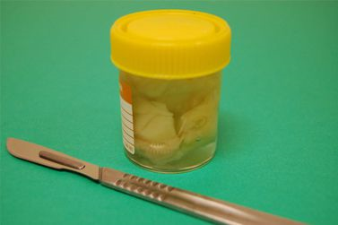
تتم التضحية بالحيوانات وذلك بوضعها في صحن مخصص للتشريح Dissection tray وثم وضع الحيوان على الجهة الظهرية وثبتت الاطراف الامامية والخلفية بأستخدام دبابيس من اجل تسهيل عملية التشريح ،
تم احداث شق في جزء الجسم الخاص بالتشريح بأستعمال مقص التشريح وبعدها تتم انتزاع العضو المراد دراسته مع اخذ الحيطة والحذر من اتلافها عند عملية الاستئصال ,
تم تنظيف العضو من الانسجة المحيطة به وبعدها حفظت بمادة الفورمالين %10 اجل تهيأته للدراسة .

Slide 4
تحضير الشرائح المجهرية
Perparation of microscope slides
تم تحضير المقاطع النسجية بأستخدام طريقة هيومسن (Humason , 1979) حيث مررت العينات بعدة مراحل وتم التحوير بالطريقة حسب متطلبات النسيج وهي كالأتي :
تثبيت العينات Sample fixation
اخذت عينات من الحيوانات وثبتت بمحلول الفورمالين تركيز 10٪ لمدة اربعة اياما واكثر حسب نوع النسيج واستجابته للمادة الحافظة .

Slide 5
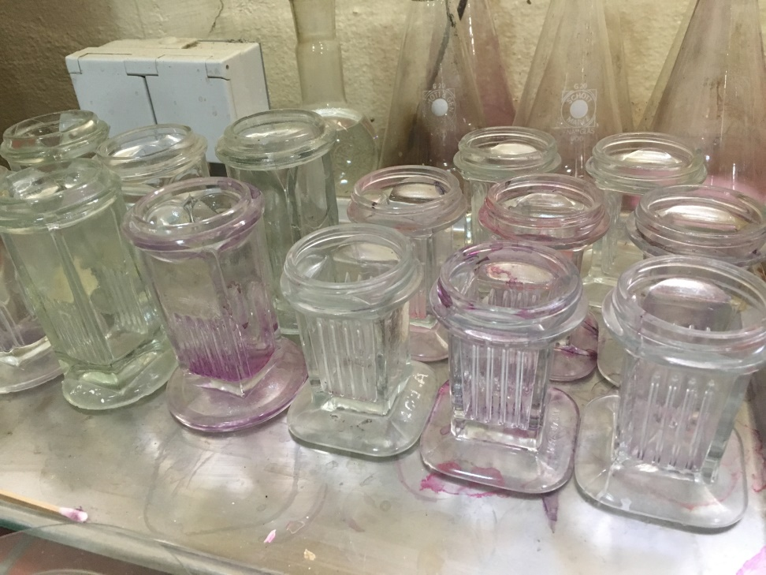
الغسل Washing
تم غسل العينات بعد انتهاء مدة التثبيت بأستعمال كحول اثيلي بتركيز 70% ولعدة مرات لازالة ما تبقى من المثبت قبل البدء بعملية الانكاز
الانكاز Dehydration
مررت العينات بعد ازالة اثار التثبيت بسلسلة تصاعدية من الكحول الاثيلي (70%-80%-90%-100%) ولمدة ساعة لكل تركيز وتم تكرار تركيز 100% مرتين لأزالة الماء تماما من العينات .

Slide 6
الترويق Clearing
تم ترويق العينات بأستعمال الزايلين Xylene لمدة 15 دقيقة بغية جعل العينات اكثر شفافية ولتسهيل عملية الارتشاح .
الارتشاح Infiltration
وضعت العينات بعد ترويقها بمزيج من الزايلين Xylene وشمع البرافين Paraffin wax من نوع Merck بنسبة 1-1 ولمدة 15 دقيقة داخل فرن Oven درجة انصهاره 58-60 درجة مئوية ، تم نقلت العينات الى شمع البارفين النقي بمرحلتين ومدة كل مرحلة ساعة لضمان تشريب العينات بالشمع .

Slide 7
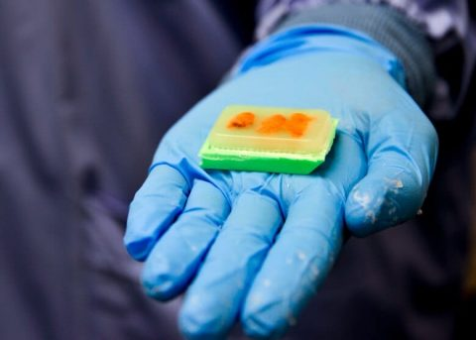
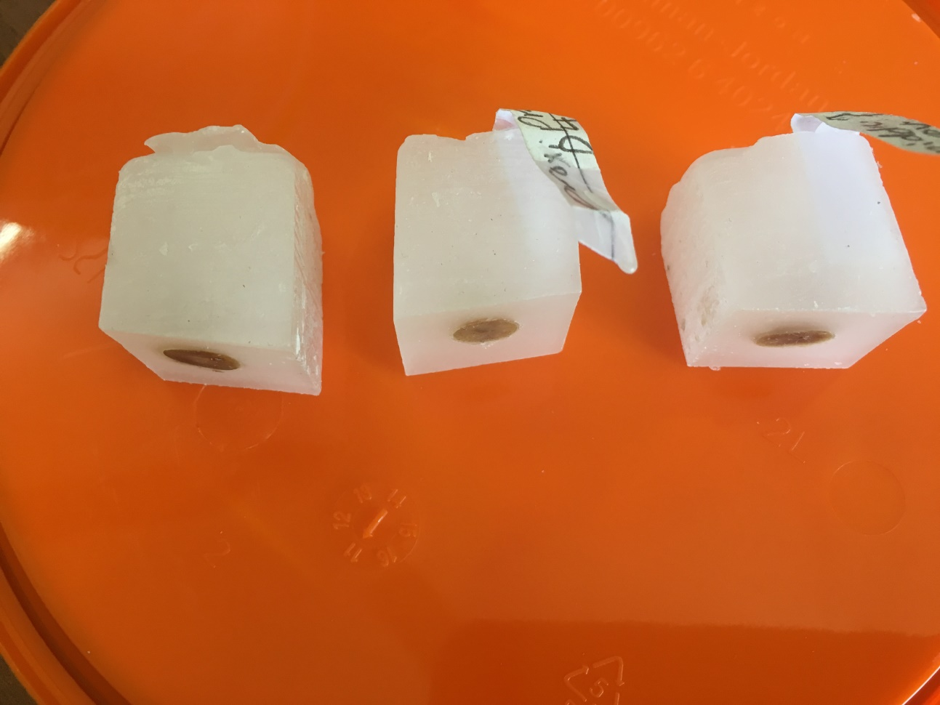
الطمر Embedding
طمرت العينات بقوالب لدائنية خاصة بهذا الغرض مملوءة بشمع البرافين وتم استعمال ابرة ساخنة لأزالة الفقاعات المتولدة اثناء عملية الصب .

Slide 8
التشذيب والتقطيع Trimming and sectioning
تم تشذيب قوالب الشمع الحاوية للعينات بأستعمال مشرط وثبتت على حامل بلاستيكي وبعدها وضع الحامل في جهاز المشراح الدوار اليدوي Rotary microtome وقطعت بسمك 5 مايكروميتر بشكل مقاطع مستعرضة Transverse section ، نقلت شرائح الشمع الى حمام مائي Water bath بدرجة حرارة (45) درجة مئوية ومن ثم تم حملها بشرائح زجاجية Slides ووضعت على صفيحة ساخنة Hot plate بدرجة حرارة تتراوح ما بين (37-38) درجة مئوية بغية تثبيتها وبعدها تترك لتجف لمدة 24 ساعة .

Slide 9
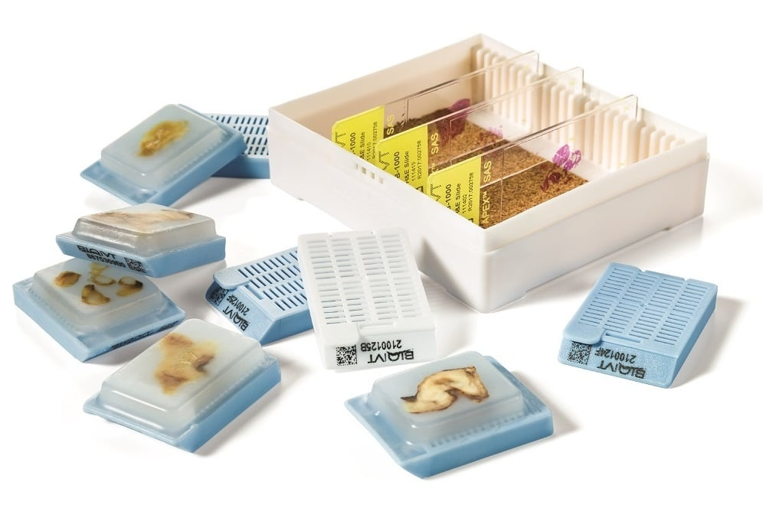
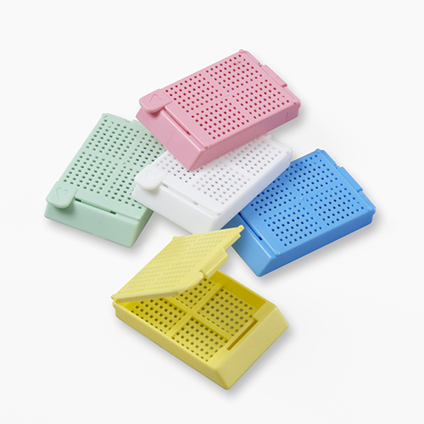

Slide 10
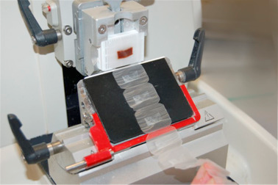

Slide 11
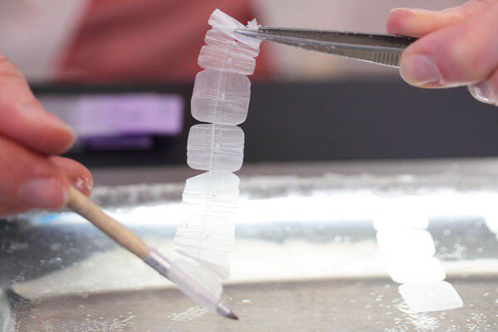

Slide 12
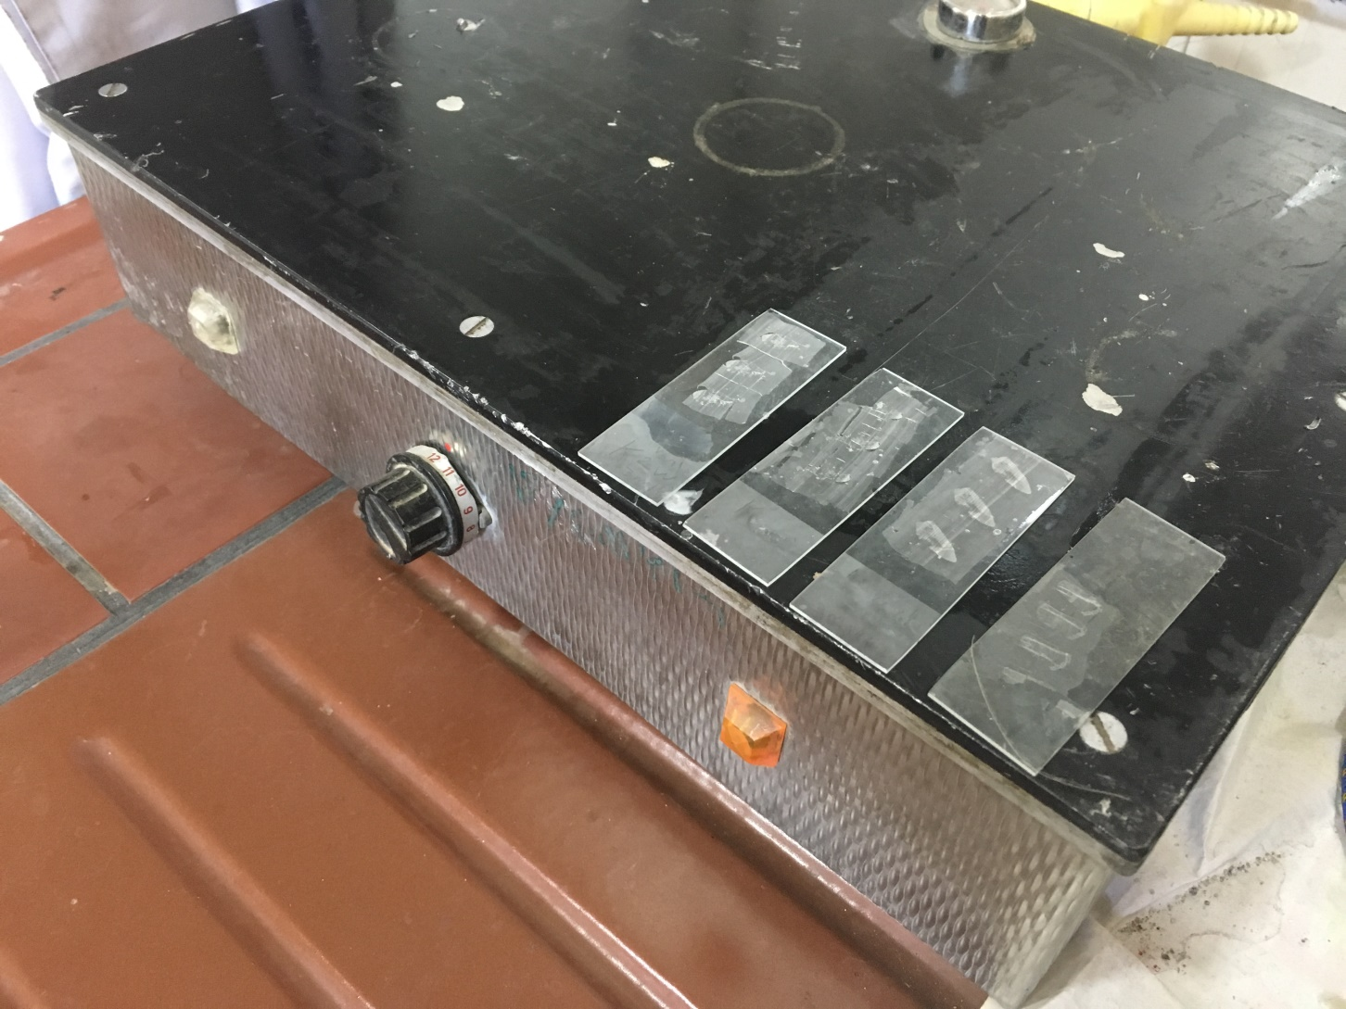

Slide 13
التلوين Staining
يستعمل في تلوين العينات الملونات التقليدية الهيماتوكسلين- الايوسين (H&E) واحيانا ملونا خاصة حسب حاجة الباحث مثلا ملون شيف الحامض الدوري (PAS) وملون الماسون ثلاثي الكروم وغيرها للكشف عن بعض مكونات التركيب .
؛
الملون التقليدي الهيماتوكسلين -هارس Harris’s Haematoxylin
حضر هذا الملون وفق طريقة بانكروف وستيفنس (Bancroft &Stevens , 1986) وكالاتي :

Slide 14
المادة الكيميائية | الكمية
مسحوق الهيماتوكسلين Haematoxyline crystals | 2.5 غرام
كحول اثيلي مطلق 100% Absolute ethanol | 25 مليلتر
اوكسيد الزئبق الاحمر Red mercuric oxide | 1,25غرام
شب البوتاسيوم Potassium alum | 50 غرام
ماء مقطر Distilled water | 500 مليلتر
حامض الخليك الثلجي acid Glacial acetic | 20 مليلتر

Slide 15
طريقة التحضير
تم اذابة مسحوق الهيماتوكسلين قي الكحول الاثيلي المطلق وبعدها اضيف
الى شب البوتاسيوم المذاب بالماء المقطر الدافيء وثم وضع المزيج على
مصدر حراري ويتم اضافة اوكسيد الزئبقيك ببطء عندها يتحول المحلول الى
اللون الارجواني الغامق بعدها رفع من المصدر الحراري ويبرد المحلول
بغمسه في حوض ماء بارد واخيرا اضيف اليه حامض الخليك الثلجي ورشح
الخليط قبل الاستعمال .

Slide 16
تلوين المقاطع النسجية Staining of Histological Section
لونت الشرائح بأتباع طريقة Humason (1979) وان الاوقات تم التوصل اليها كانت من خلال التجربة كالاتي :
تم ازالة الشمع من المقاطع النسجية وذلك بوضعها في الزايلين Xylene على مرحلتين لمدة 30 دقائق .
مررت الشرائح بسلسلة تنازلية من الكحول الاثيلي ابتداءاً من (100%-70%) ولمدة 2 دقيقة لكل تركيز.
وضعت الشرائح في ملون الهيماتوكسلين هارس Heamatoxylin Harris’s لمدة 2 دقيقة لتلوين نوى الخلايا .
تم غسل الشرائح بالماء الجاري لمدة 3 دقائق للحصول على افضل زرقة .
لونت الشرائح بملون الايوسين الكحولي لمدة 15 دقيقة .
مررت الشرائح بسلسلة تصاعدية من الكحول الاثيلي ابتداءاً من (70%-100%) ( تركيز 100% يكون مرتين ) ولمدة 2 دقيقة لكل تركيز.
روقت الشرائح بأستعمال الزايلين Xylene وعلى مرحلتين كل مرحلة لمدة 30 دقائق .

Slide 17
الارساء Mounting
حملت الشرائح باستعمال بلسم كندا Canada palsam و DPX
فحص الشرائح النسجية Examination Histological slides
يتم فحص العينات بوساطة المجهر الضوئي المركب Compound light microscope من نوع KRUSS وبقوى تكبير مختلفة بما يتناسب ومتطلبات الباحث .
التصوير المجهري Microscope photography
صورت الشرائح المجهرية الخاصة بالعينات باستعمال مجهر تصوير من نوع MEIJI Techno المزود بكاميرا تصوير من نوع (. (Sony

Slide 18
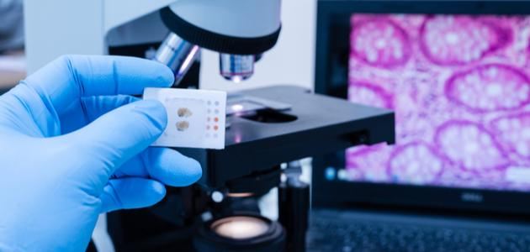
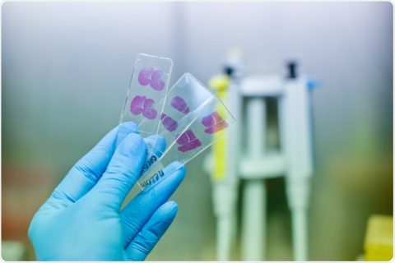

Slide 19
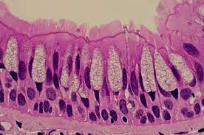
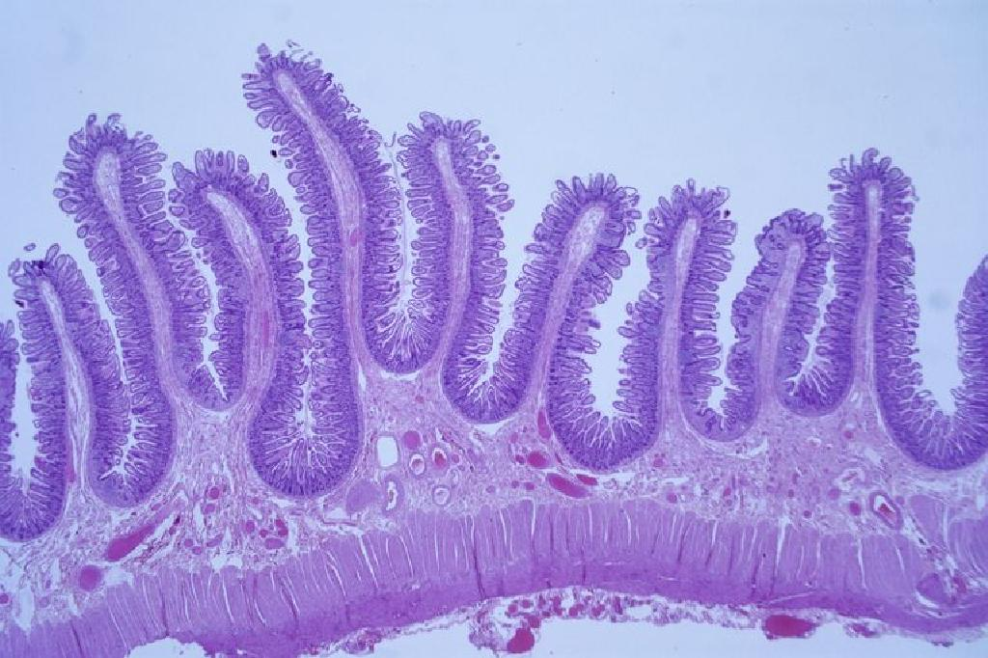

Slide 20
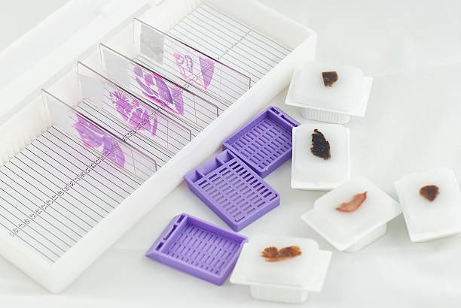
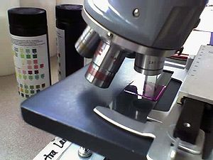

Slide 21
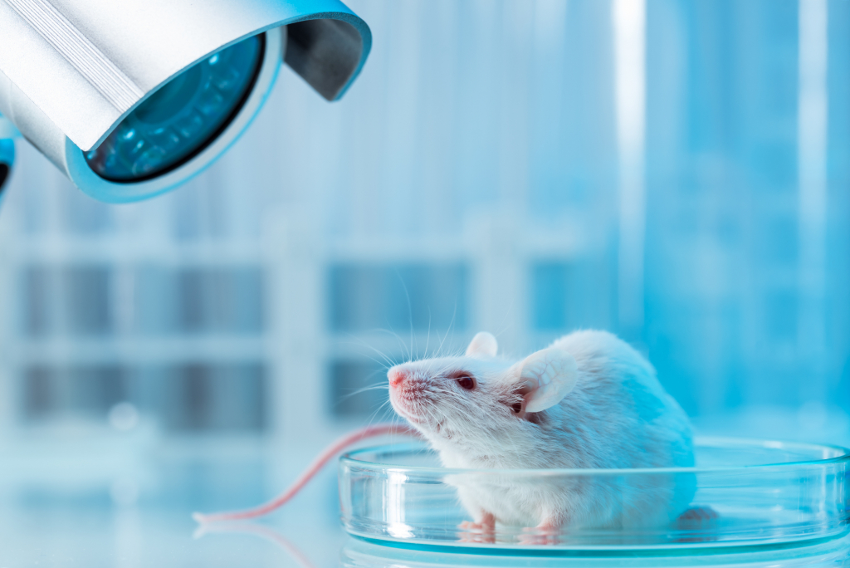
شكرآ لأصغائكم

